Slide 1
什么是机器学习
研究计算机怎样模拟或实现人类（动物）的学习行为，以获取新的知识或技能
重新组织已有的知识结构使之不断改善自身的性能
是人工智能的核心，是机器获取知识的重要途径
其应用遍及人工智能的各个领域

Slide 2
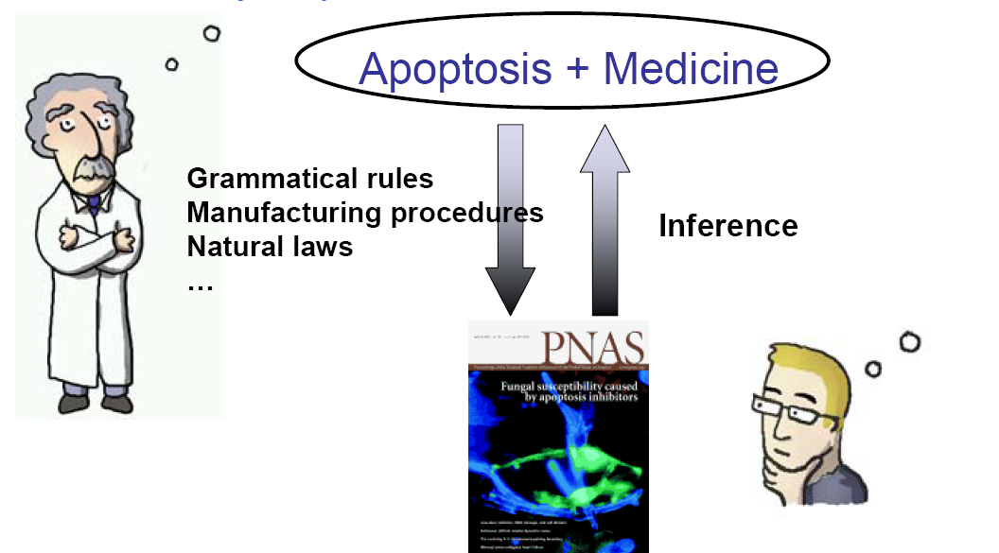
什么是机器学习
是寻找一种对自然/人工主题、现象或活动可预测且/或可执行的机器理解方法
机器学习是人工智能的主要核心研究领域之一, 也是现代智能系统的关键环节和瓶颈。
Notes:
细胞凋亡。美国科学院学报，与cell等为4大著名期刊。

Slide 3
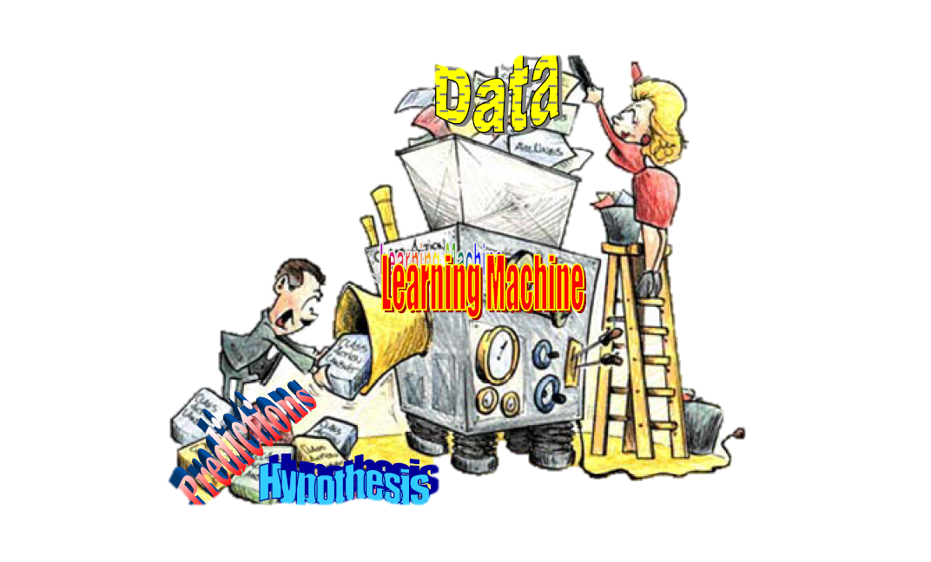
机器学习的一个形象描述

Slide 4
人工智能，机器学习，深度学习的关系

Slide 5
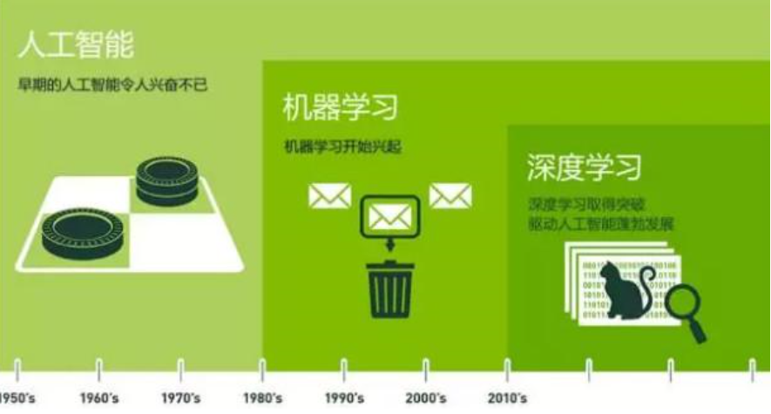

Slide 6
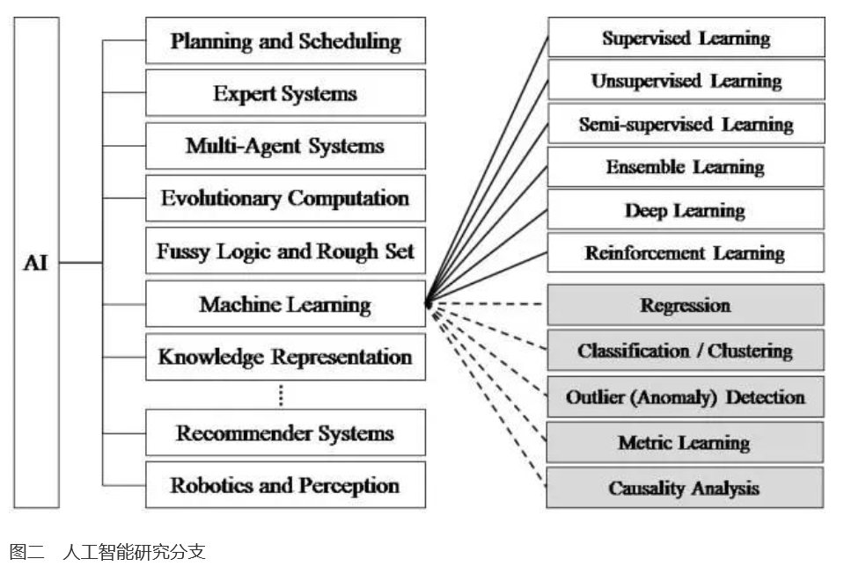

Slide 7
目前的科研工作都集中在弱人工智能这部分，并很有希望在近期取得重大突破，电影里的人工智能多半都是在描绘强人工智能，而这部分在目前的现实世界里难以真正实现
弱人工智能：让机器具备观察和感知的能力，可以做到一定程度的理解和推理
强人工智能：让机器获得自适应能力，解决一些之前没有遇到过的问题
弱人工智能有希望取得突破，是如何实现的，“智能”又从何而来呢？这主要归功于一种实现人工智能的方法——机器学习。

Slide 8
机器学习最基本的做法，是使用算法来解析数据、从中学习，然后对真实世界中的事件做出决策和预测。与传统的为解决特定任务、硬编码的软件程序不同，机器学习是用大量的数据来“训练”，通过各种算法从数据中学习如何完成任务。
机器学习直接来源于早期的人工智能领域，传统的算法包括决策树、聚类、贝叶斯分类、支持向量机、EM、Adaboost等等。从学习方法上来分，机器学习算法可以分为监督学习（如分类问题）、无监督学习（如聚类问题）、半监督学习、集成学习、深度学习和强化学习。
传统的机器学习算法在指纹识别、人脸检测、物体检测等领域的应用基本达到了商业化的要求或者特定场景的商业化水平，但每前进一步都异常艰难，直到深度学习算法的出现。

Slide 9
深度学习本来并不是一种独立的学习方法，其本身也会用到有监督和无监督的学习方法来训练深度神经网络。
由于近几年该领域发展迅猛，一些特有的学习手段相继被提出（如残差网络），因此越来越多的人将其单独看作一种学习的方法。
最初的深度学习是利用深度神经网络来解决特征表达的一种学习过程。
深度神经网络本身并不是一个全新的概念，可大致理解为包含多个隐含层的神经网络结构。

Slide 10
机器学习的重要性
……
工业过程控制
信息安全
机器人
遥感信
息处理
……
生物
信息学
计算
金融学
分子
生物学
行星
地质学
机 器 学 习
摘自南京大学周志华教授

Slide 11
机器学习是多学科的交叉

Slide 12
多学科交叉
机器学习也是一个多学科交叉的产物，它吸取了人工智能、概率统计、神经生物学、认知科学、信息论、控制论、计算复杂性理论、哲学等学科的成果。
实践证明，机器学习在很多应用领域发挥了重要的实用价值，特别是在数据挖掘、语音识别、图像处理、机器人、车辆自动驾驶、生物信息学、信息安全、遥感信息处理、计算金融学、工业过程控制。

Slide 13
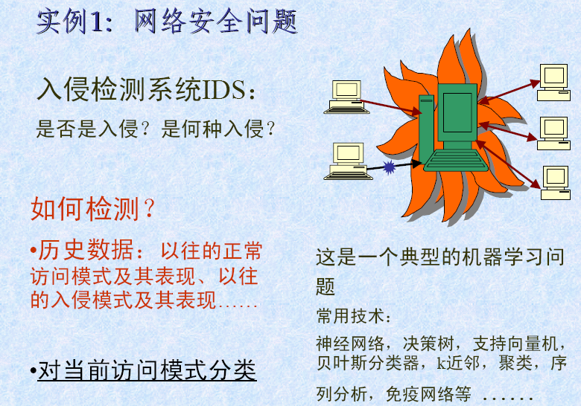

Slide 15
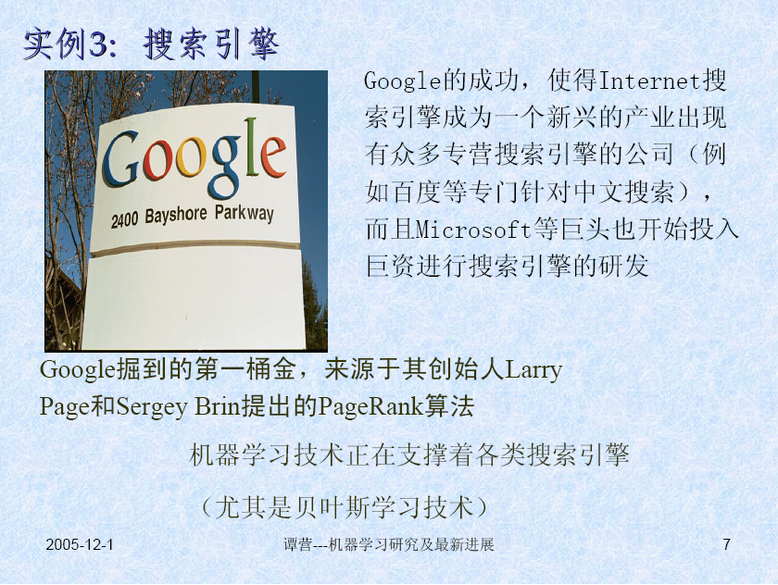

Slide 16
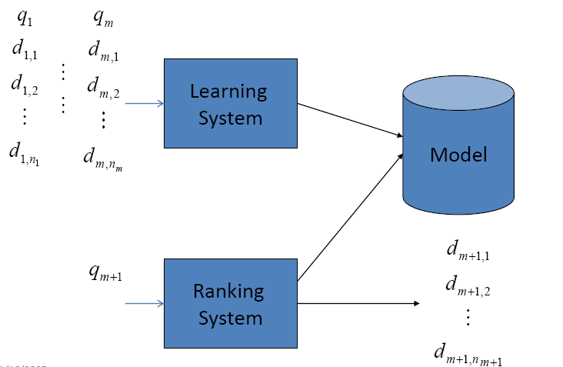
信息检索（Information Retrieval )

Slide 17
基本概念

Slide 18
样本：数据集（记录的集合），如一堆西瓜，每条记录是关于一个事件或对象的描述，称为一个示例（instance），或样本（sample），如每个西瓜
Shuxing:反映事件或对象在某方面的表现或特质的事项，例如西瓜的“色泽”，“根蒂”等
属性上的取值，如“青绿”，“乌黑”等称为属性值
样本空间：所有属性组成的空间
如果把属性作为坐标轴，则组成一个描述事件或对象的多维空间（维数由属性的个数决定），每个事件或对象都可以在空间中找到自己的坐标位置
特征向量：由于样本空间中每个点对应一个坐标向量，每个示例/样本称为一个“特征向量”

Slide 19

令D={x₁,x₂…x_{m}}表示包含m个示例/样本的数据集
（特征）向量：每个示例由d个属性描述，则每个示例x_{i}=(x_{i1},x_{i2}..x_{id})是d维样本空间Χ中的一个向量， x_{i} $∈$ Χ,其中x_{ij}是x_{i}在第j个属性上的取值
维数：d称为样本x_{i}的维数（dimensionality）
特征向量x₁：一个示例/样本
X₁₁,x₁₂,....x_{1d}
X₂₁,x₂₂,....x_{2d}
….
X_{m1},x_{m2},....x_{md}
向量2的第d维属性
向量空间

Slide 20
学习/训练：从数据中学得模型的过程，该过程通过执行某个算法来完成
训练样本：训练过程中使用的数据中，每个样本称为训练样本
训练集：训练样本组成的集合
假设：学得模型对应了关于数据的某种潜在的规律，亦称假设
真相：这种潜在规律自身，称为“真相”或“真实”
学习过程就是为了找出或逼近真相
学习器：模型也称为学习器，可看作学习算法在给定数据或参数空间上的实例化

Slide 21

标记信息：要建立关于“预测”的模型，需要获得训练样本的“结果”信息，即关于结论的描述，例如（（色泽=青绿，根蒂=蜷缩，敲声=浊响），好瓜），其中“好瓜”称为标记
样例：拥有标记信息的示例，用(xi,yi)表示第i个样例，其中yi $∈$Y是示例xi的标记，Y是所有标记的集合，亦称标记空间/输出空间

Slide 22
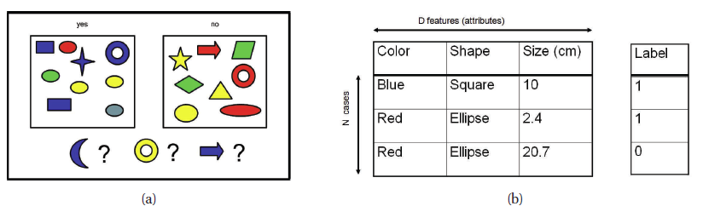
预测（对结论）：
离散值：分类，如“好瓜”，“坏瓜”
二分类
多分类
连续值：回归，如成熟度0,95,0.37
测试：学得模型后，使用模型进行测试的过程
测试样本：被预测的样本

Slide 23
聚类：将训练集中的西瓜分成若干组，每组为一个簇cluster，这些自动形成的簇可能对应一些潜在的概念划分，如：浅色瓜，深色瓜，甚至本地瓜，外地瓜
聚类有助于我们了解数据内在规律，能为更深入的分析数据建立基础
聚类中划分形成的概念不是事先设定或知道的，而且学习过程中使用的训练样本通常不用于标记信息

Slide 24
无监督学习
x₂
x₂
x₁
x₁
分类：有监督学习
聚类：无监督学习

Slide 25
有监督学习
有监督的学习方法
在样本标签已知的情况下，可以统计出各类训练样本不同的描述量，如其概率分布，或在特征空间分布的区域等，利用这些参数进行分类器设计，称为有监督的学习方法。

Slide 26
无监督学习
无监督学习
在实际应用中，不少情况下无法预先知道样本的标签，也就是说没有训练样本
因而只能从原先没有样本标签的样本集开始进行分类器设计，这就是通常说的无监督学习方法。
对一个具体问题来说有监督与无监督的作法是不相同的

Slide 27
机器学习的任务
令W是这个给定世界的有限或无限所有对象的集合，由于观察能力的限制，我们只能获得这个世界的一个有限的子集Q⊂W，称为样本集。
机器学习就是根据这个有限样本集Q ，推算这个世界的模型，使得其对这个世界为真。
目标：使学得的模型能很好适用于“新样本”，而不仅仅在训练样本上工作的很好
泛化：学得模型适用于新样本的能力

Slide 28
学习过程可看作一个在所有假设组成的空间中进行搜索的过程，目标是找到与训练集“匹配”的假设
建立问题假设空间，搜索过程中不断删除与正例不一致的假设，和（或）与反例一致的假设，最终获得与训练集一致（即对所有训练样本能够进行正确判断）的假设
（色泽=*，根蒂=*，敲声=*）
（色泽=青绿，根蒂=*，敲声=*）
（色泽=乌黑，根蒂=*，敲声=*）
（色泽=青绿，根蒂=蜷缩，敲声=*）
（色泽=青绿，根蒂=硬挺，敲声=*）
（色泽=青绿，根蒂=蜷缩，敲声=浊响）
（色泽=青绿，根蒂=蜷缩，敲声=沉闷）

Slide 29
版本空间
现实问题中的假设空间很大
学习过程是基于有限样本训练集进行的，可能有多个假设与训练集一致，即存在一个与训练集一致的“假设集合”（有多个假设），我们称之为版本空间
（色泽=*，根蒂=蜷缩，敲声=*）
（色泽=*，根蒂=*，敲声=浑浊）
（色泽=*，根蒂=蜷缩，敲声=浊响）

Slide 30
归纳偏好
版本空间中有多个假设，当与之对应的模型在面临新样本时，会产生不同的输出
对于一个具体的学习算法而言，必须产生一个模型，其“偏好”就会起到关键作用
归纳偏好/偏好：机器学习算法在学习过程中对某种类型假设的偏好
机器学习算法必须有偏好，否则判定结果不确定

Slide 31
奥卡姆剃刀
归纳偏好可以看做学习算法自身在一个可能很庞大的假设空间中对假设进行选择的启发式或价值观
奥卡姆剃刀：是一种基本原则，用于引导算法确立“正确的”偏好
若有多个假设与观察一种，选择最简单的那个

Slide 32
脱离具体问题，空泛地谈论“什么算法更好”毫无意义，因为若考虑所有潜在问题，则所有学习算法都一样好。
要谈论算法的相对优劣，必须要针对具体的学习问题

Slide 33
Transfer learning
Transfer learning 这一概念是由 DARPA（美国国防高级研究计划局）在2005年正式提出来的一项研究计划。
Transfer Learning 是指系统能够将在先前任务中学到的知识或技能应用于一个新的任务或新的领域。

Slide 34
传统机器学习&转移学习

Slide 35
Transfer Learning = “举一反三”
我们人类也具有这样的能力，比如我们学会了国际象棋，就可以将下棋的方法应用于跳棋，或者说学起跳棋来会更容易一些；学会了C++，可以把它的一些思想用在学习Java中；再比如某人原来是学物理的，后来学习计算机时，总习惯把物理中的某些思想和概念用于计算机科学中。用我们通俗的话总结，就是
传统机器学习 = “种瓜得瓜，种豆得豆”
迁移学习 = “举一反三”

